Slide 1
Клинико-лабораторные этапы изготовления съёмных протезов.
Федеральное государственное бюджетное образовательное учреждение высшего образования «Красноярский государственный медицинский университет имени профессора В.Ф. Войно-Ясенецкого» Министерства здравоохранения Российской Федерации Кафедра стоматологии ИПО
Выполнил ординатор кафедры стоматологии ИПО
по специальности «стоматология ортопедическая»
Осипов Глеб Сергеевич
рецензент к.м.н., Курочкин Вячеслав Николаевич.
Красноярск, 2021

Slide 2
Цели и задачи.
Изучение каждого этапа клинического изготовления полного съемного протеза.
Изучить лабороторные этапы изготовления полного съемного протеза.

Slide 3
Клинический этап 1 Сбор анамнеза, обследование пациента и получение анатомического оттиска.

Slide 4
Классификация полного отсутствия зубов по Шрёдеру.
Неатрофированный альвеолярный отросток, высокое положение переходной складки с вестибулярной стороны, глубокий свод нёба.
Равномерная средняя атрофия.
Полная равномерная атрофия, плоский свод неба, переходная складка с вестибулярной стороны на уровне гребня альвеолярного отростка.
Классификация альвеолярных отростков при полном отсутствии зубов по Келлеру.
Хорошо сохранившийся альвеолярный отросток.
Полная равномерная атрофия.
Хорошо сохранившийся во фронтальном участке при полной атрофии в боковых участках.
Хорошо сохранившейся альвеолярный отросток в боковых участках при полной атрофии во фронтальном участке

Slide 5
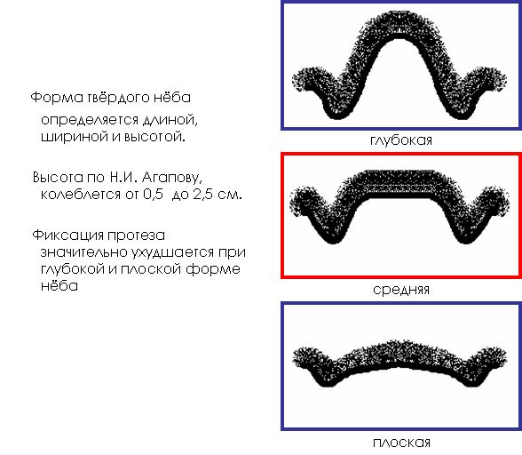
Клинический этап

Slide 6
Классификация альвеолярных отростков при полном отсутствии зубов по Оксману.
Хорошо сохранившейся альвеолярный отросток.
Равномерная средняя атрофия.
Полная равномерная атрофия.
Неравномерная атрофия.
Степени податливости слизистой по Суппле.
Нормальная по податливости и цвету слизистая оболочка.
Атрофичная, неподатливая, сухая слизистая, синюшного цвета.
Гипертрофическая, хорошо податливая и подвижная, рыхлая слизистая оболочка, розового цвета.
Слизистая оболочка со слизистыми подвижными складками вдоль гребня альвеолярного отростка, которые при пользовании протезом часто ущемляются между протезом и костью.

Slide 7
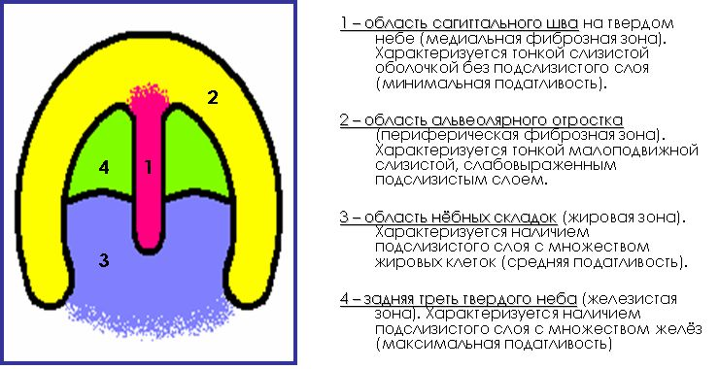
Зоны податливости слизистой оболочки верхней челюсти по Люнду (1924г.)

Slide 8
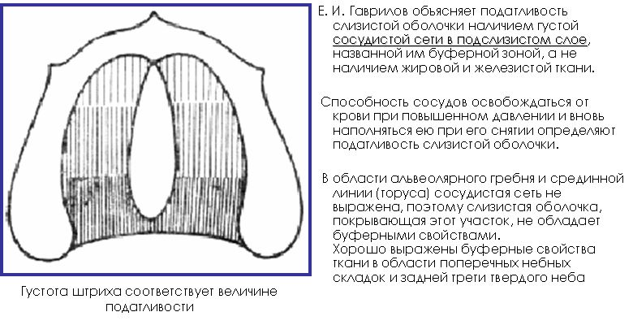
Буферные зоны слизистой оболочки по Гаврилову (1962 г.)

Slide 9
Особенности оттисков
Разгружающие оттиски рекомендуется получать при тонкой, атрофичной и избыточно податливой слизистой оболочке.
Компрессионные оттиски показаны при рыхлой, хорошо податливой слизистой оболочке.
Однако лучшего эффекта можно достичь, лишь применяя дифференцированные оттиски, полученные с разной степенью компрессии слизистой оболочки с учетом податливости в различных участках протезного ложа.
Улучшения условий протезного ложа можно добиться путем проведения корригирующих и восстановительных операций, таких как альвеолотомия - частичная резекция острых выступов на челюстях с устранением экзостозов перед протезированием.
При резкой атрофии нижней челюсти более чем на 2 см рекомендуют применять костную пластику с подсадкой трансплантата из гребня подвздошной кости на сосудистой ножке.

Slide 10
Оттиски
1. Предварительный альгинатный или силиконовый оттиск для изготовления прикусных валиков и индивидуальных ложек.
2. Окантовка функционального рабочего оттиска из термопластических или силиконовых материалов.
3. Функциональный оттиск с коррегирующей оттискной массой.

Slide 11
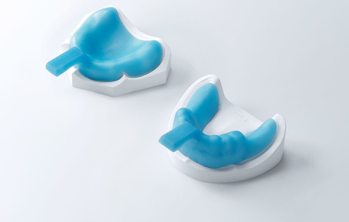
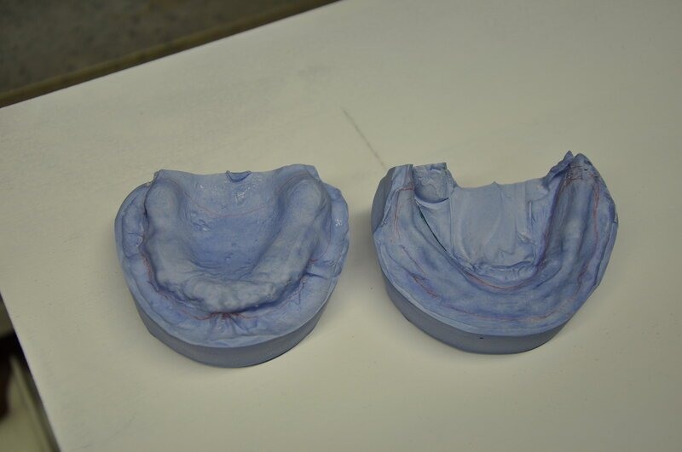
Лабораторный этап 1
Отливка гипсовых моделей по анатомическим оттискам
Изготовление индивидуальных ложек

Slide 12
Клинический этап 2
Припасовка индивидуальных ложек с применение проб по Гербсту.
Окантовка индивидуальной ложки термопластической или силиконовой массой.
Функциональный оттиск с коррегирующей оттискной массой.

Slide 13
Лабораторный этап 2
Изготовление прикусных валиков.
Во фронтальном отделе вестибулярная часть валика должна выступать по отношению преддверию в соответствии с атрофией костной ткани.
Толщина валика во фронтальном отделе составляет 6 мм и постепенно расширяется к боковым до 8 мм.
Жевательная поверхность нижнего от режущего края будущих зубов до ретромолярного треугольника, параллельно основанию модели.

Slide 14
Требования к прикусным шаблонам (восковым валикам):
Изготовление кромок прикусных шаблонов производится с учётом функциональных краёв, отображённых на модели - тяжи и уздечки, и места прикрепления мышц остаются свободными.
Восковые валики должны располагаться на срединной линии альвеолярного гребня. При атрофии альвеолярного отростка на верхней челюсти во фронтальном отделе из эстетических соображений в области передних зубов валик выдвигают немного вперёд.
Толщина валика во фронтальном отделе составляет 6 мм и постепенно расширяется к боковым до 8 мм.
Высота верхнего валика должна составлять около 20-22 мм от самого глубокого места переходной складки рядом с уздечкой верхней губы до верхней границы базиса валика.
Высота нижнего прикусного валика должна составлять 18-20 мм от нижней точки переходной складки рядом с тяжом слизистой до верхнего края прикусного валика.
Общая высота прикусных шаблонов не превышает 40 мм.

Slide 15
Клинический этап 3
Определение и фиксация центрального соотношения челюстей.

Slide 16
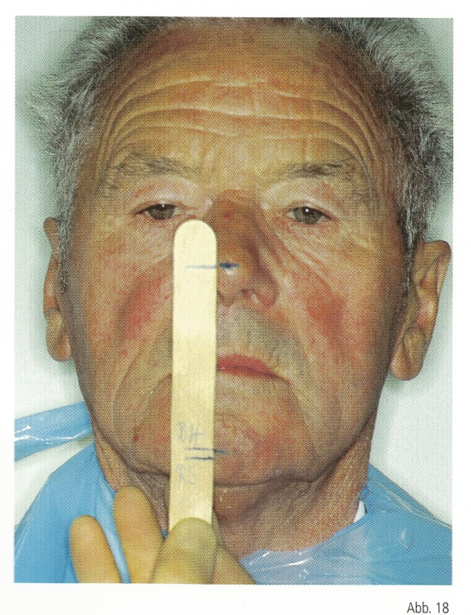
1. Анатомический основан на осмотре конфигурации лица. 2. Антропометрический основан на данных о пропорциях отдельных частей лица (Водсворта –Уайта (расстояние между углом глаза и углом рта равняется расстоянию между кончиком носа и подбородком в положении центральной окклюзии), Юпитца с применением циркуля Герингера по методу золотого сечения Цейзинга и др.). 3. Анатомо-физиологический основан на определении состояния относительного физиологического покоя нижней челюсти, т.е. такого положения нижней челюсти, при котором жевательная мускулатура находится в состоянии минимального напряжения (тонуса), губы касаются друг друга на всем протяжении свободно, без напряжения, углы рта слегка приподняты, носогубные и подбородочная складки ясно выражены, зубные ряды разомкнуты (межокклюзионныи промежуток в среднем 2-4 мм), суставные головки находятся у основания ската суставного бугорка.
Определение высоты прикуса

Slide 17
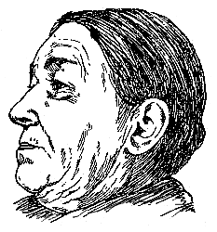
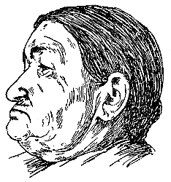
Анатомический метод
Во время нахождения во рту восковых шаблонов с валиками при сомкнутых челюстях конфигурация лица должна быть нормальной, губы спокойно сложенными, углы рта поднятыми и носо-губные складки выровненными
При более высоких валиках лицо становится вытянутым, напряженным. При большой высоте наблюдается ограничение бокового и переднего движения челюсти. При чтении и разговоре искусственные зубные ряды сталкиваются между собой, издают неприятный звук, кроме того, наблюдается общее утомление жевательной мускулатуры. При низких прикусных валиках лицо получается сморщенным, углы рта опущены; подбородок приближается к носу

Slide 18
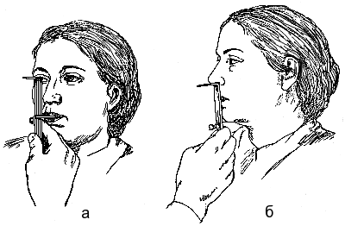
Антропометрический метод
Высота нижней трети лица определяется двумя измерениями: первое — от середины зрачков до разреза губ при сомкнутых челюстях; найденное расстояние должно быть равно второму измерению от подносовой точки до нижней части подбородка.

Slide 19
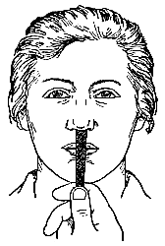
После введения прикусных шаблонов в полость рта больному предлагается произнести несколько слов: «патефон», «телефон» и т. п. При этом расстояние между прикусными валиками должно быть не менее 2-5 мм. Это будет соответствовать физиологическому положению зубных рядов во время разговора.
Второй функциональной пробой проверяется физиологическое состояние нижней челюсти в покое, когда зубные ряды находятся вне окклюзии. Для этой цели предлагают больному закрыть рот и, если высота нижней трети лица при центральной окклюзии правильна, губы должны несколько раньше сомкнуться, чем восковые валики.
Практически для определения высоты нижней трети лица при центральном смыкании поступают следующим образом: больного просят сомкнуть губы без прикусных шаблонов во рту, причем надо следить, чтобы лицо его имело совершенно спокойное, нормальное выражение. Высота нижней трети лица измеряется от нижнего конца подбородка до подносовой точки и отмечается на полоске воска. Расстояние от тех же точек, но уже с прикусными валиками во рту должно быть несколько меньше (на 1-2 мм) ранее полученной высоты без восковых валиков
Функциональный метод

Slide 20
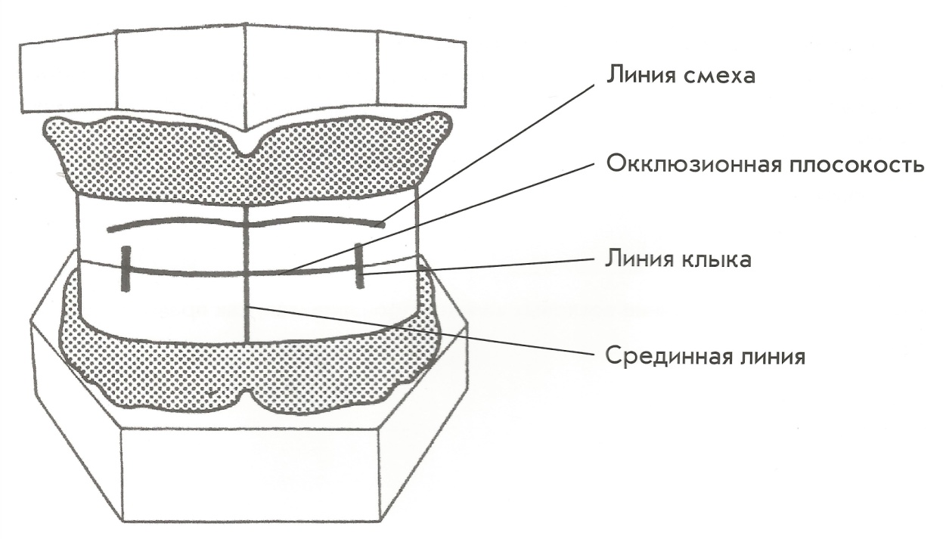
Срединная линия – совпадает со средней линией лица и должна совпадать с линией уздечек верхней и нижней губы, а так же с серединой модели*.
Линия клыков – определяет ширину верхних фронтальных зубов и маркирует вершину верхнего клыка, является вертикальным продолжением линии, ограничивающей крылья носа.
Линия улыбки (смеха) – определяет величину верхних передних зубов, шейки которых как бы «отсекает», т.е. шейки должны быть выше линии. .

Slide 21
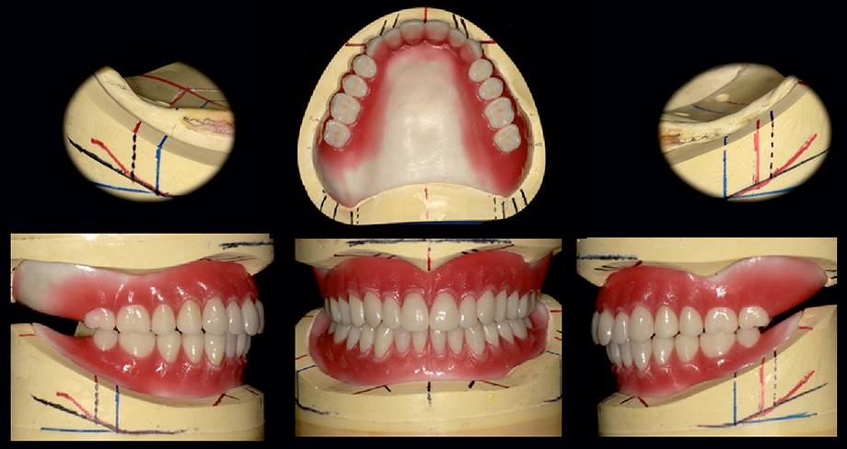
Лабораторный этап 3
Постановка зубов

Slide 22
Клинический этап 4
1.Осмотр моделей челюстей: -качество моделей (не было трещин, смазанности контуров протезного ложа, дефектов на поверхности); -уточнение границ протезного ложа на модели.
2. Проверка постановки искусственных зубов в окклюдаторе: обратить внимание на: - цвет, размер, форму зубов, - величину резцового перекрытия (не более чем на 1 - 2мм), - положение зубов по отношению к альвеолярному гребню (зубы нижней челюсти и боковые зубы верхней челюсти должны находиться строго посредине альвеолярного гребня, верхние передние зубы - кнаружи от средней линии) - проверить все окклюзионные контакты боковых зубов, как с вестибулярной, так и с небной стороны.

Slide 23
3. Припасовка восковых базисов с искусственными зубами в полости рта: обратить внимание на: - плотность прилегания восковых базисов к протезному ложу;
- правильность определения межальвеолярной высоты и центральной окклюзии;
- плотность контактов искусственных зубов; - соблюдение эстетики;
- проверить выстояние режущих краев передних зубов из-под верхней губы при разговоре, улыбке; проверить соответствие размера, фасона зубов типу лица.
- провести фонетические пробы.

Slide 24
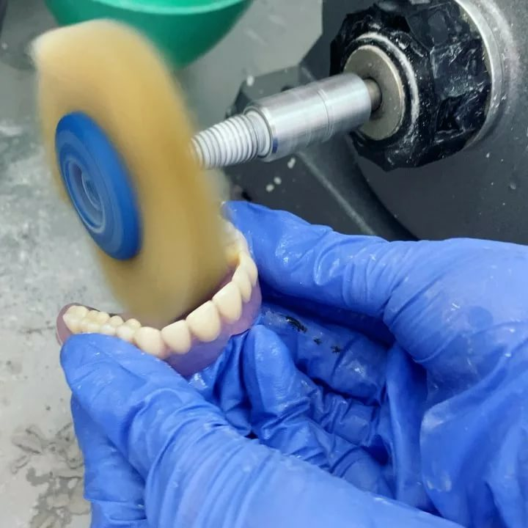
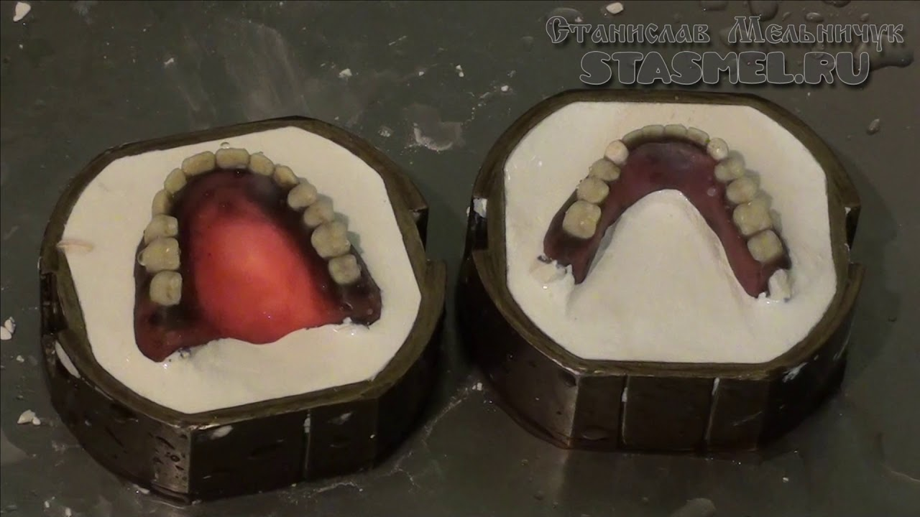
Лабораторный этап 4 Окончательное изготовление протезов. Замена воска на пластмассу, зубной техник проводит окончательное моделирование базисов, гипсует их в кювету и заменяет воск на пластмассу. После полимеризации пластмассы протезы шлифуют и полируют.

Slide 25
Клинический этап 5
1. Ввести полные съемные пластиночные протезы в полость рта больного.
2. Определить правильность определения межальвеолярной высоты и центральной окклюзии.
3. Убедиться в соответствии границ протезов границам протезного ложа, отсутствии балансирования протезов.
4. Проверить с помощью артикуляционной бумаги равномерность контактов искусственных зубов в центральной и боковых окклюзиях.
5. Наиболее окрашенные точки на искусственных зубах снять с помощью фрезы.
6. Эту манипуляцию повторить несколько раз.
7. Убедиться в соблюдении эстетики-проверить выстояние режущих краев передних зубов из под верхней губы при разговоре, улыбке;

Slide 26
8. Перед зеркалом научить больного путям введения и выведения протезов в полость рта.
9. Попросить больного одеть и снять протез. Оценить правильность действий больного.
10. Дать рекомендации больному (полоскание, гигиена полости рта, повторный прием)

Slide 27
Вывод:
МЫ изучили этапы клинические и лабароторные изготовления полного съемного протеза.
Изучили особенности каждого этапа.
Изучили особенности изготовления съемного протеза.

Slide 28
Список литературы.
Аболмасов, Н. Г. Ортопедическая стоматология / Н. Г. Аболмасов, В. А. Бычков. - М.: МЕДпресс-информ, 2000. -193с.
Гаврилов, Е. И. Ортопедическая стоматология / Е. И. Гаврилов, А. С. Щербаков. - Изд. 3-е., доп. и пере-раб. - М.: Медицина, 1984. -96с.
Копейкин В. Н. Ортопедическая стоматология / В. Н. Копейкин, М. З. Миргазизов. - М.: Медицина. -2001. -210с.
Трезубов, В.Н. Ортопедическая стоматология. Факультетский курс / В. Н. Трезубов, А. С. Щербаков, Л. М. Мишнев – СПб.: Фолиант, 2005. -180с.

